Slide 1
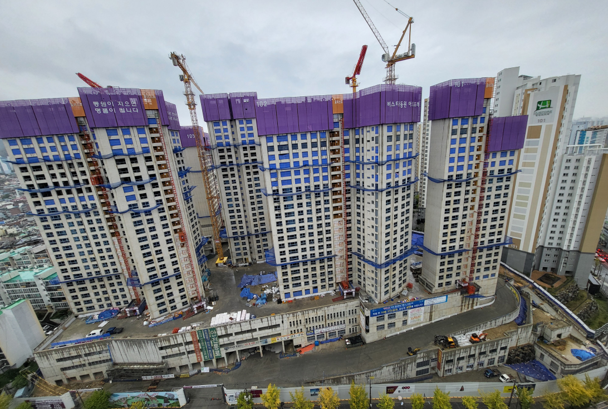
상시(월간) 위험성평가 회의
24.12.04
부암2차 비스타동원 아트포레 신축공사현장

Slide 4
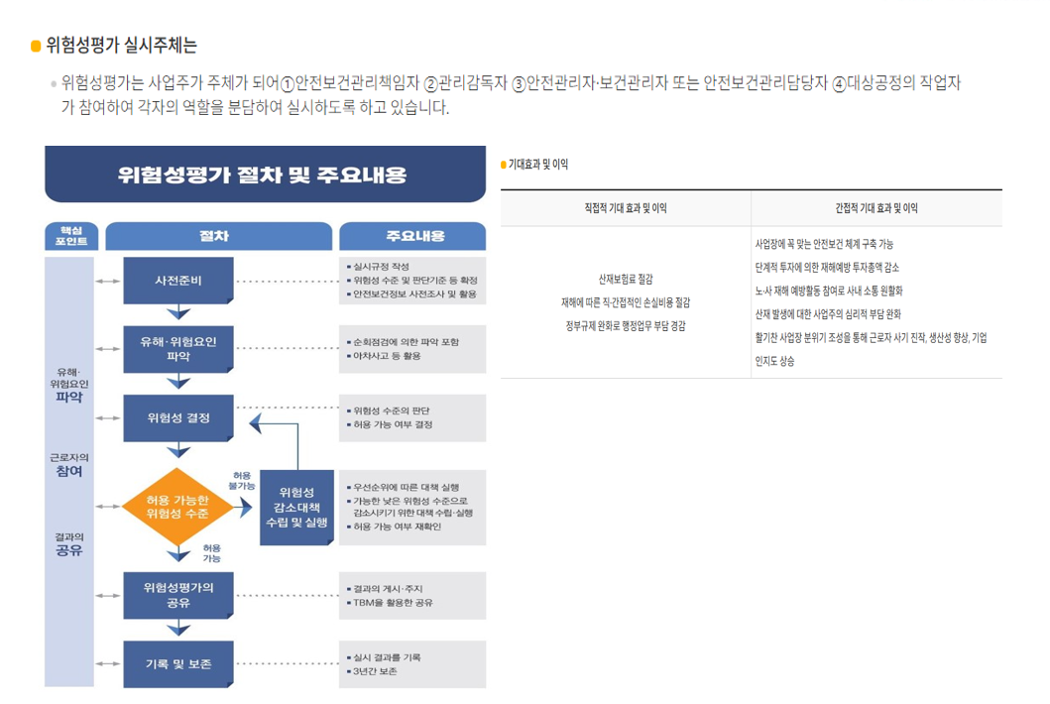

Slide 5
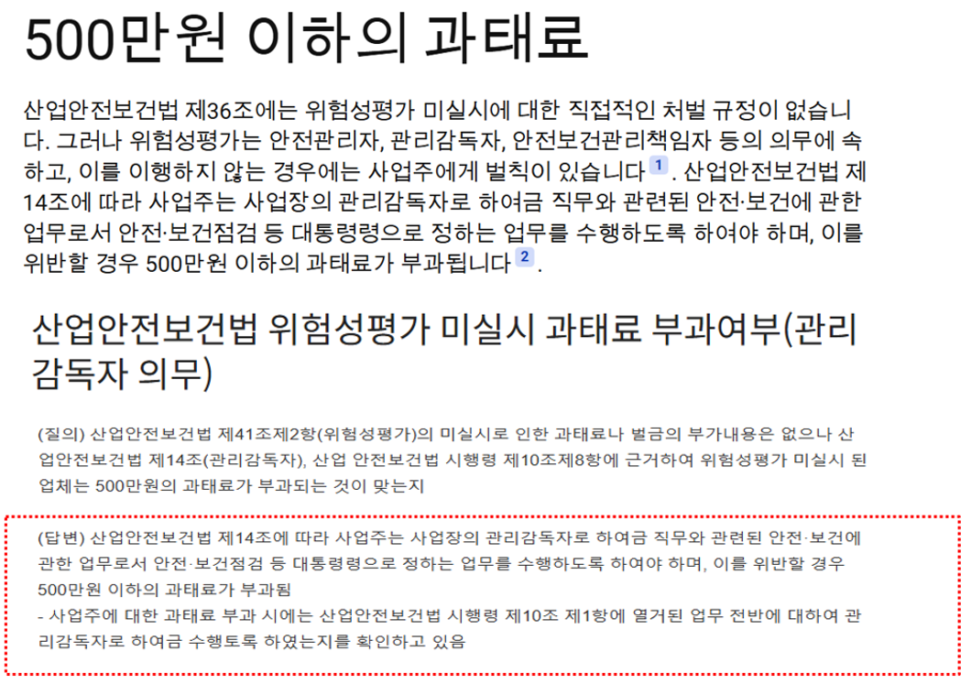
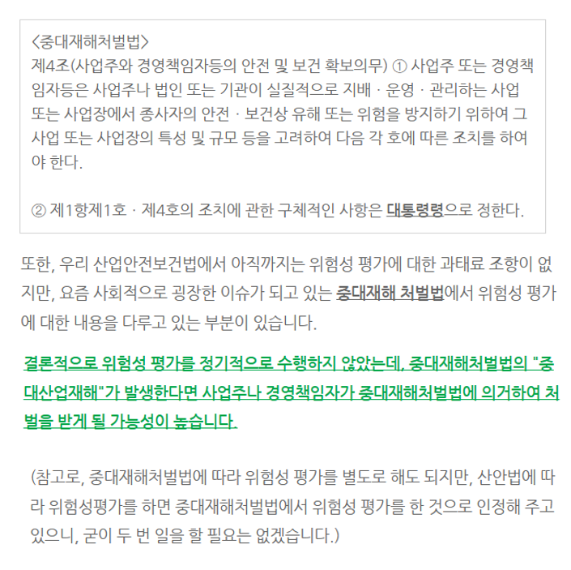

Slide 6
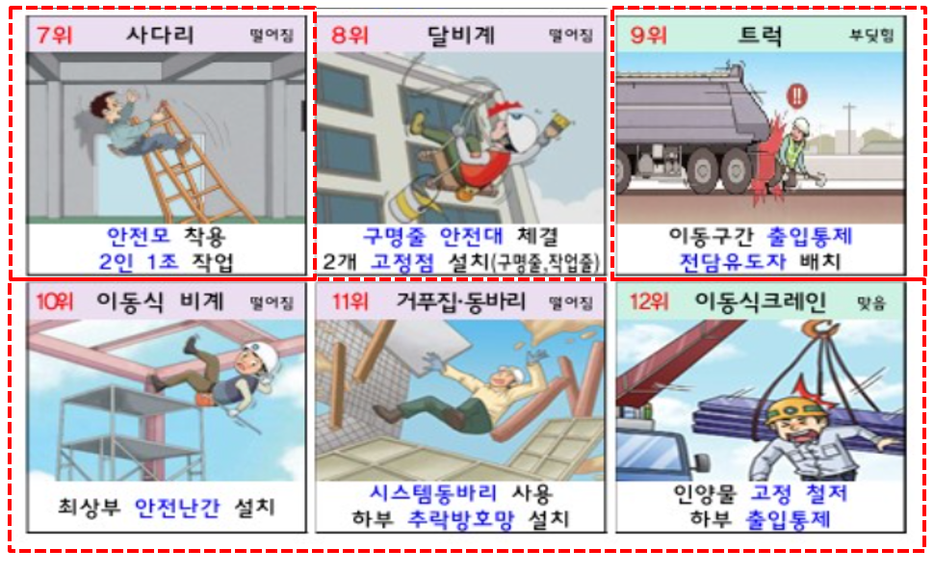

Slide 7
F/B 11.20 위험성평가

Slide 8
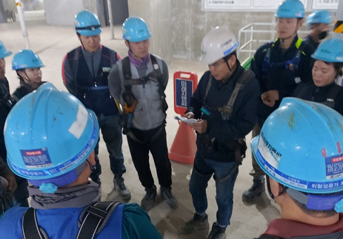
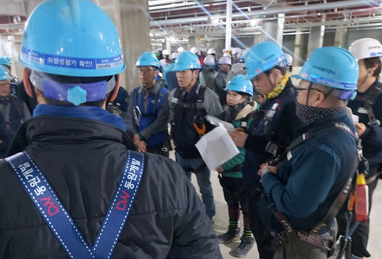
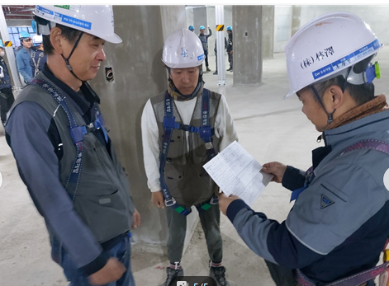
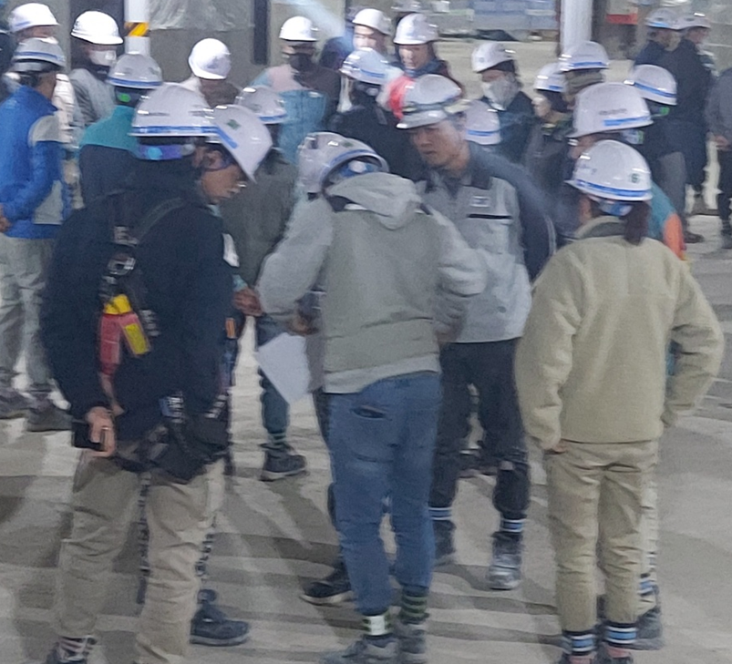
3.일일 위험성평가 (작업 시작 전 )

Slide 9
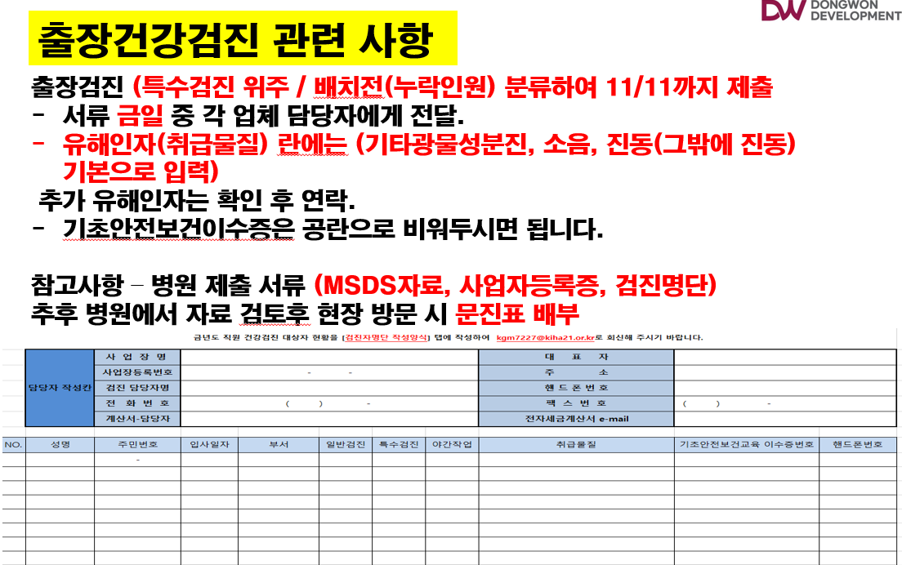
4. 공지사항
1. 11/22 타워크레인 상승작업으로 주변 작업금지 (동시작업금지)
2. 11/27 출장건강검진 실시 전 마무리 협조.
3.화재예방 관리철저 (흡연, 화기작업, 가설사무실 등)
4. 신규업체 / 근로자 관리 철저 (배치전건강검진, MSDS 등 누락)
5. 고령근로자/고혈압 동절기로 인한 관리 철저

Slide 10
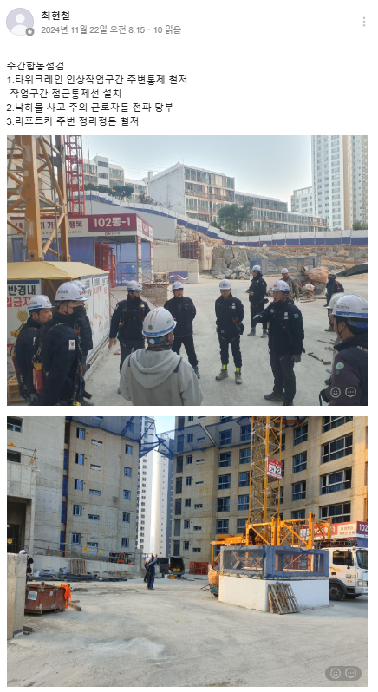
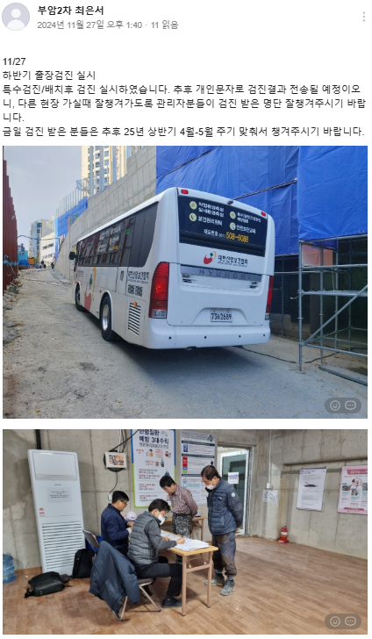
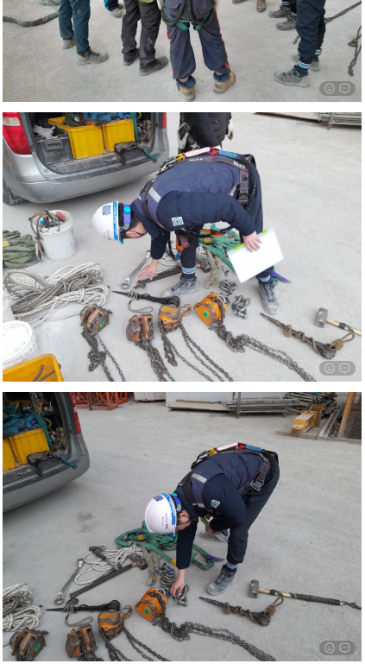
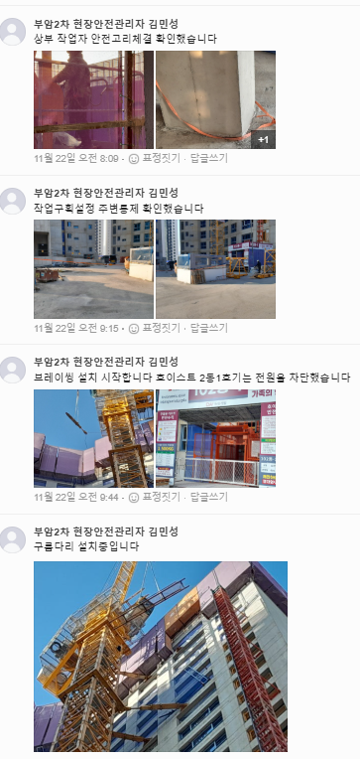
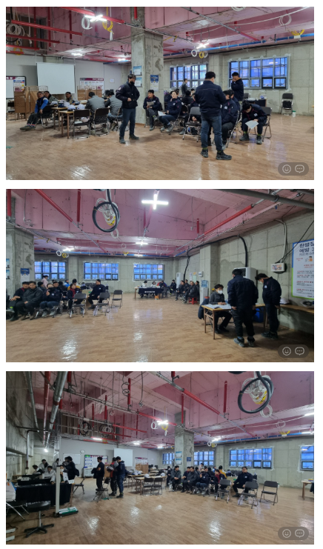
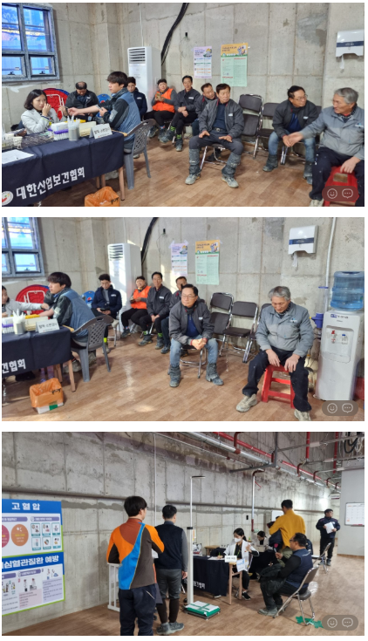

Slide 12
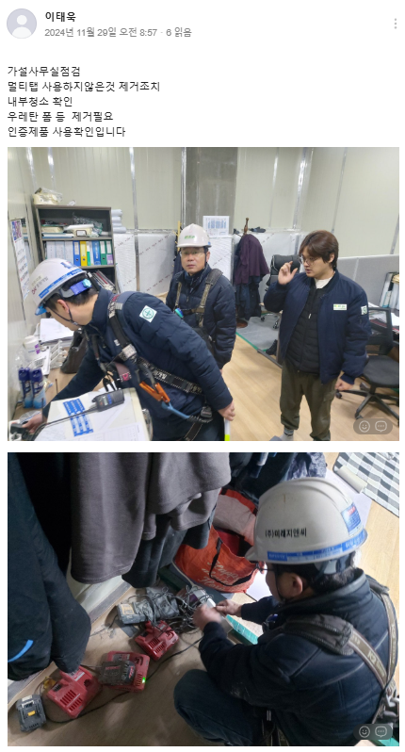
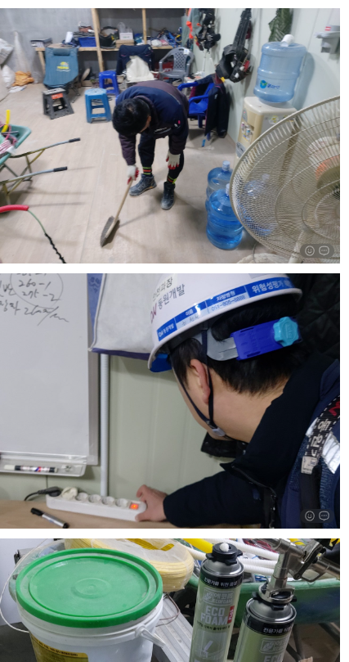
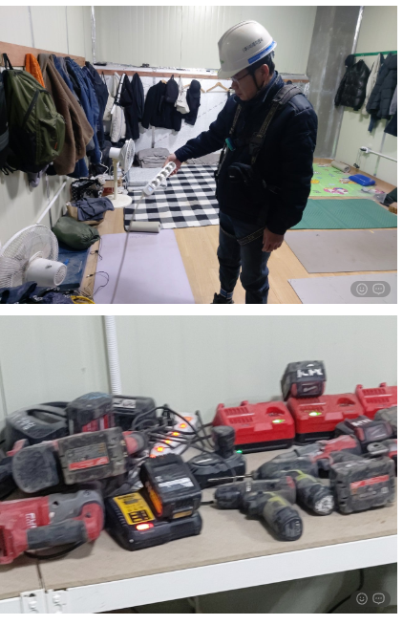

Slide 13
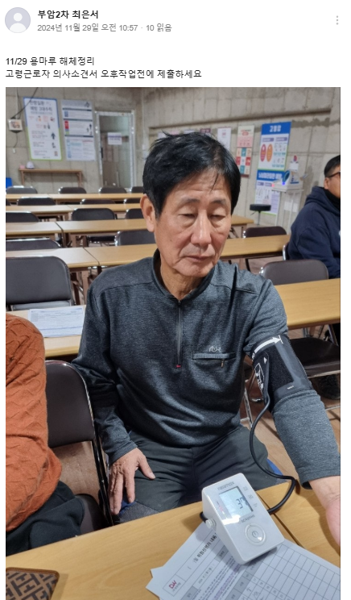
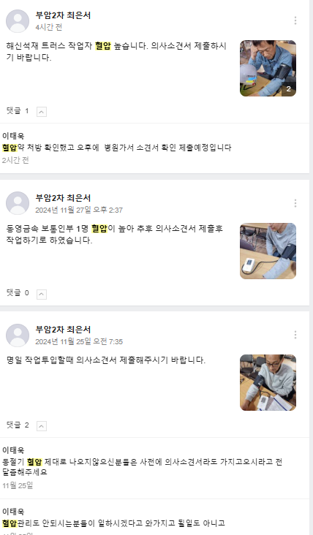

Slide 14
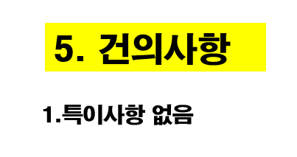
6. 소장님 당부사항
위험성평가회의 전 근로자에 전파 및 사무실에 인쇄하여 비치.
근로자의 안전을 최우선으로 생각하여 작업 전 확인을 철저히 할 것.
출장검진 시 차질없이 진행하도록 할 것.
작업계획서 누락없이 작성하고 검토 및 확인을 철저히 하도록 할것.

Slide 15
12.04 위험성평가

Slide 16
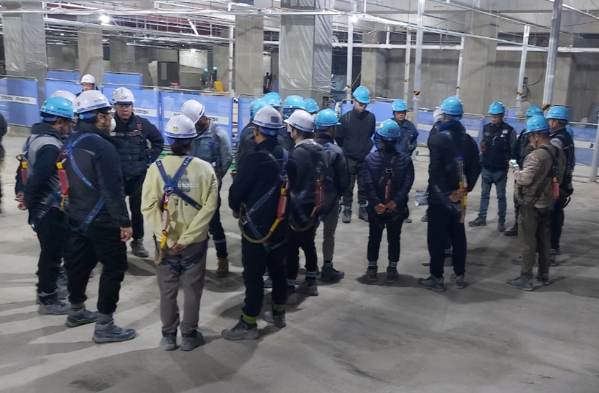
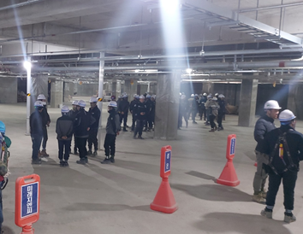
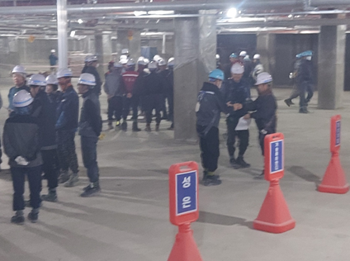
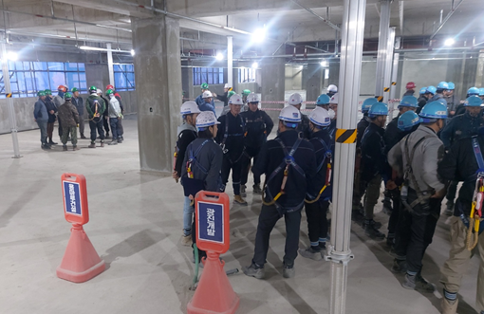
3.일일 위험성평가 (작업 시작 전 )
위험성평가표를 보면서~!!

Slide 17
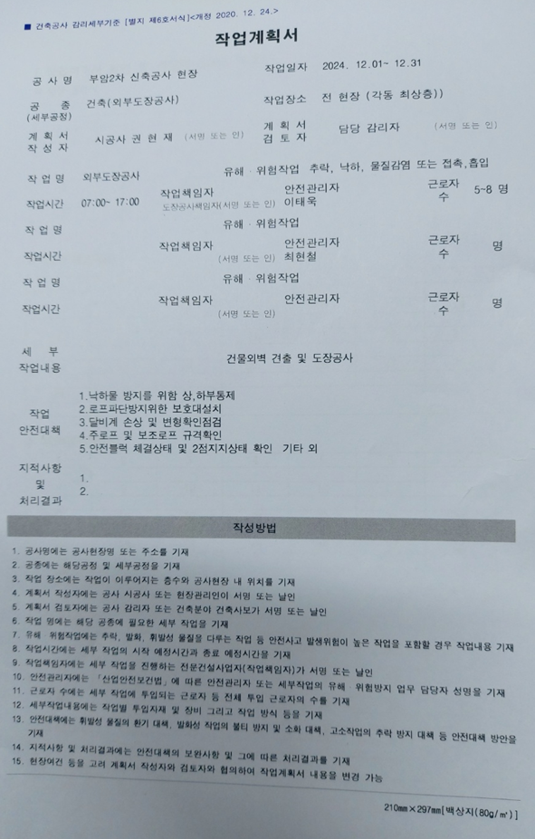
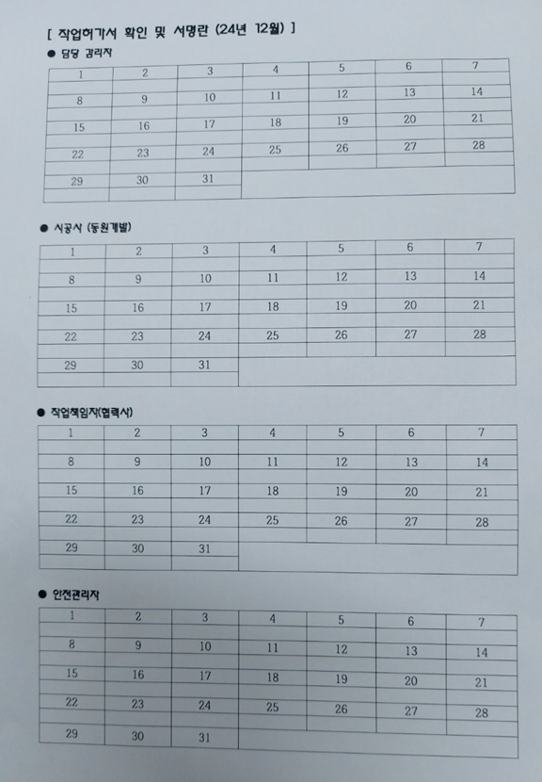
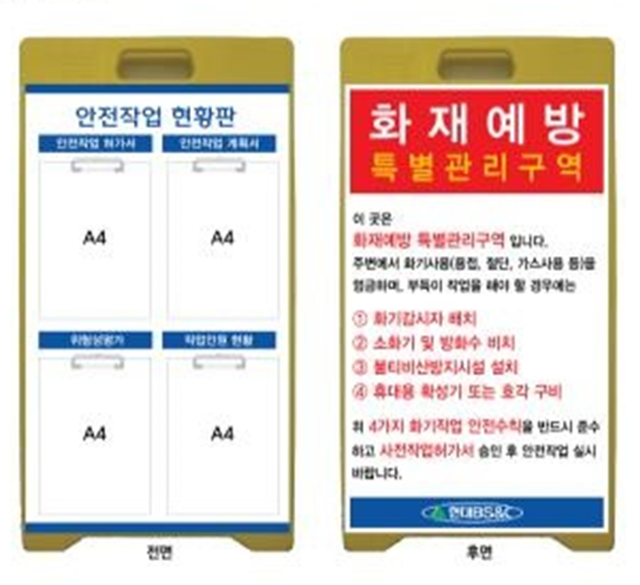
3.작업허가서 실시예정

Slide 18
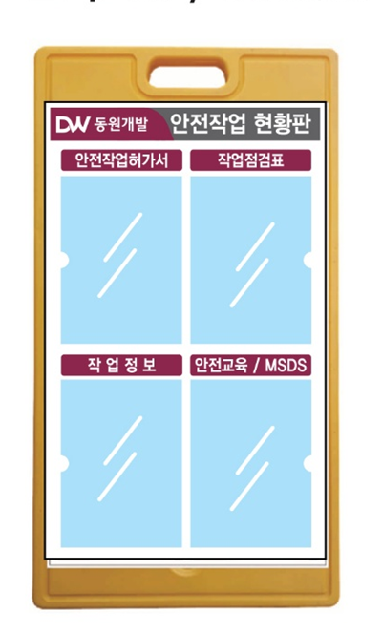
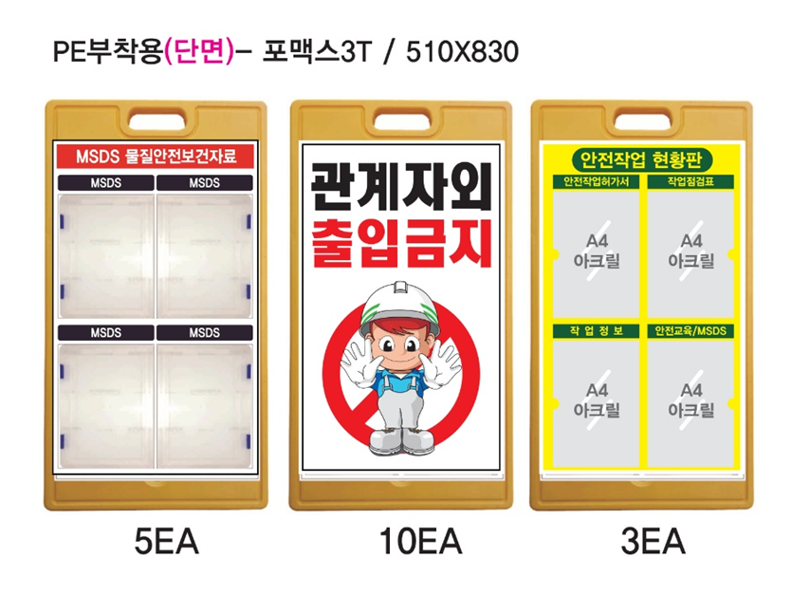
3.작업허가서

Slide 19
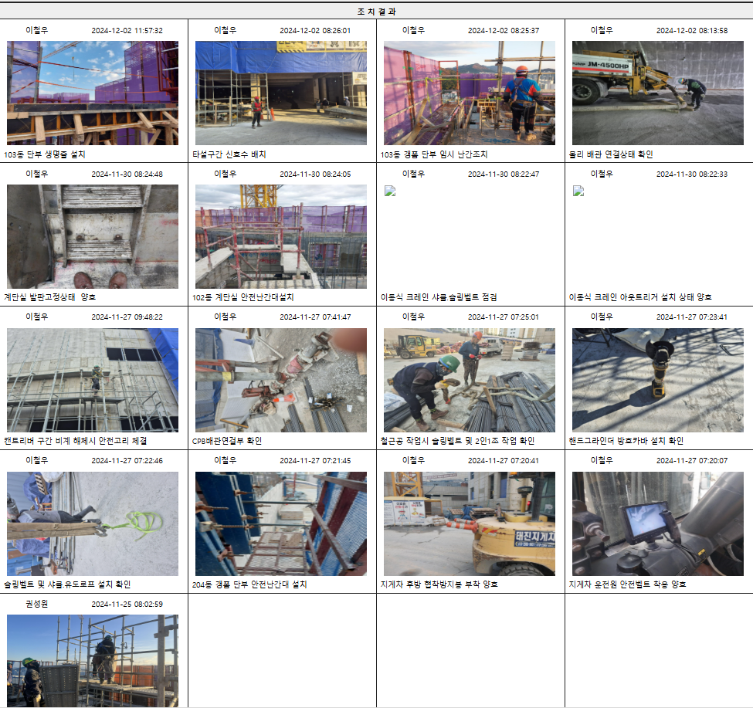
3.주간 위험성평가& 조치등록 (용마루건설)

Slide 20
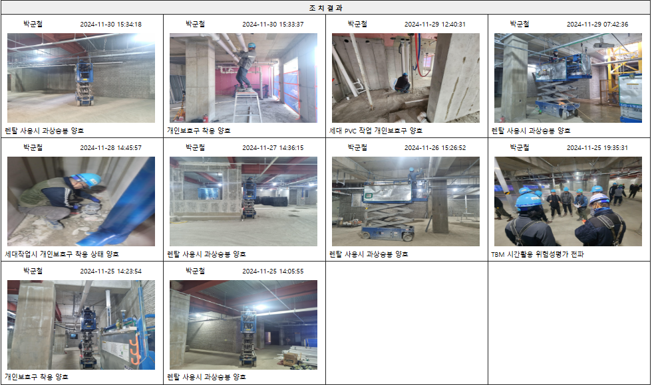
3.주간 위험성평가& 조치등록 (미래지앤씨)

Slide 21
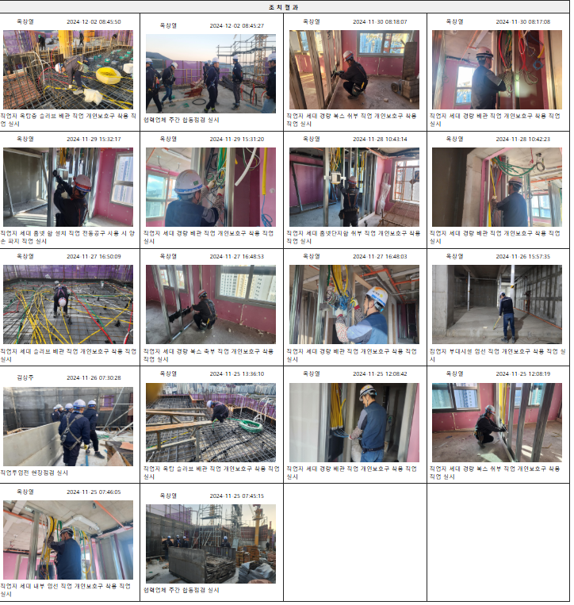
3.주간 위험성평가& 조치등록 (임택)

Slide 22
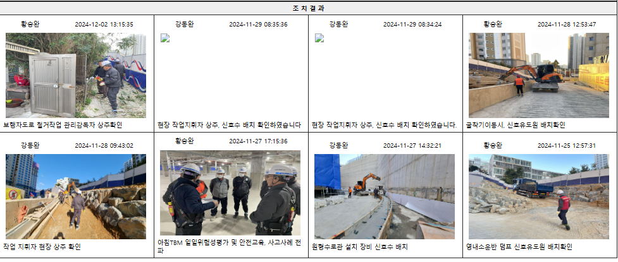
3.주간 위험성평가& 조치등록 (다인개발)

Slide 23
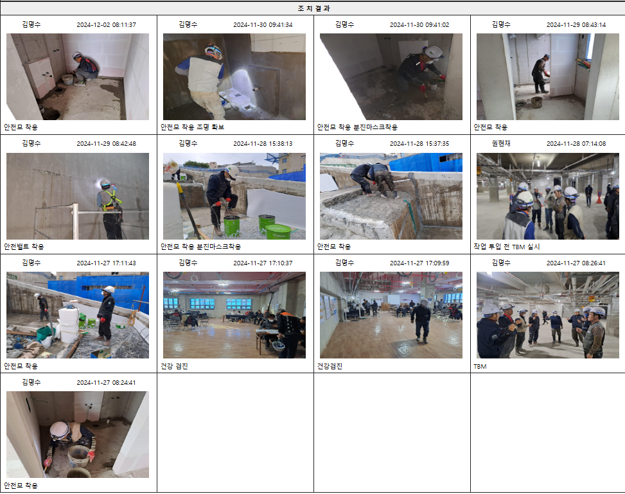
3.주간 위험성평가& 조치등록(도솔건설)

Slide 24
3.주간 위험성평가& 조치등록(명보개발)

Slide 25
3.주간 위험성평가& 조치등록(금호)
해당업체에서 조치등록 사진등록 필요..

Slide 26
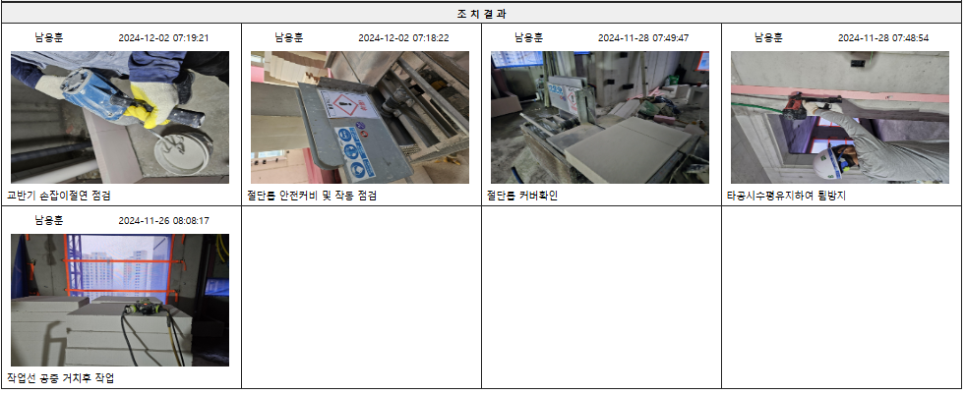
3.주간 위험성평가& 조치등록 (성은)

Slide 27
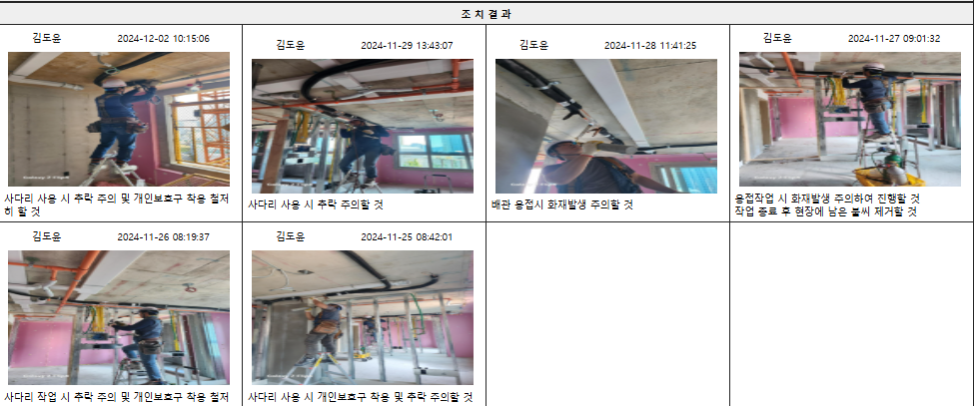
3.주간 위험성평가& 조치등록 (광도)

Slide 28
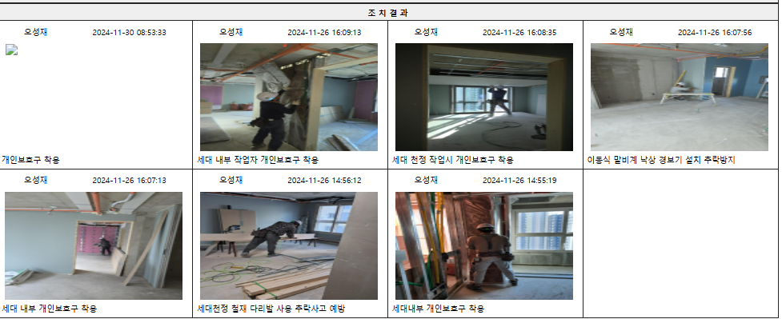
3.주간 위험성평가& 조치등록 (거송)

Slide 29
3.주간 위험성평가& 조치등록 (해신석재)

Slide 30
3.주간 위험성평가& 조치등록 (신창)
해당업체에서 조치등록 사진등록 필요..

Slide 31
3.주간 위험성평가& 조치등록(동영금속)
해당업체에서 조치등록 사진등록 필요..

Slide 32
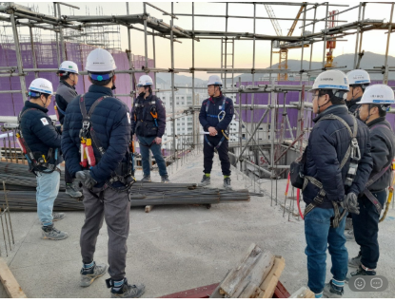
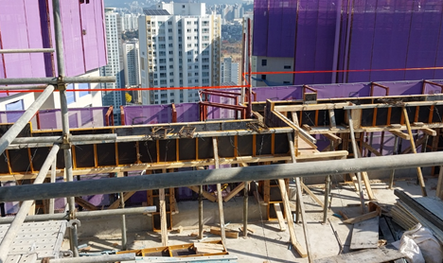
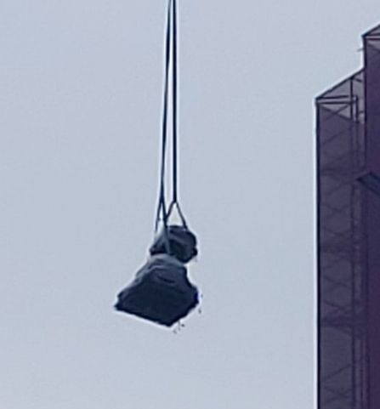
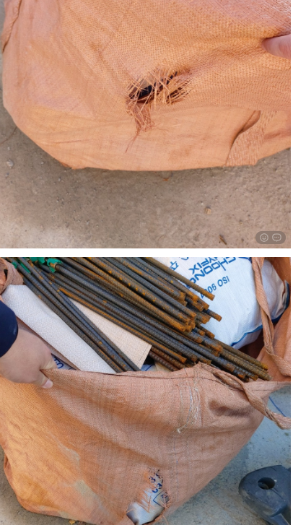
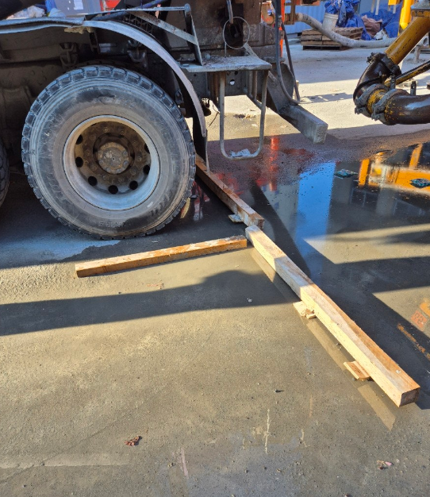
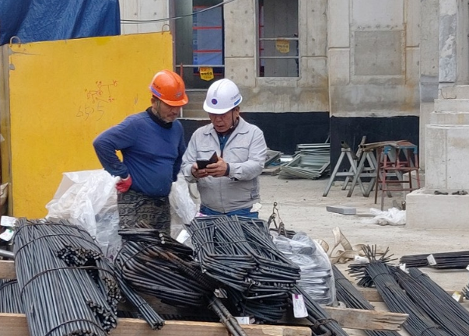
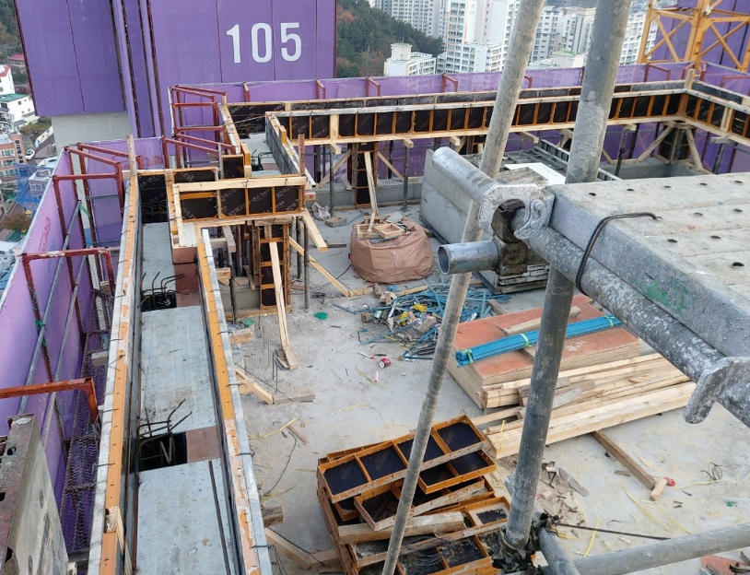
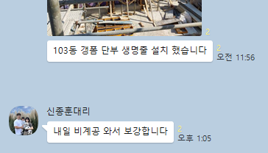
3.주간 위험성평가& 조치등록 (맞음)
조치등재 필요
*갱폼의 최상부난간 높이랑 파라펫 상부 바닥높이가 일치하여 타설공 이동 시 추락사고위험

Slide 33
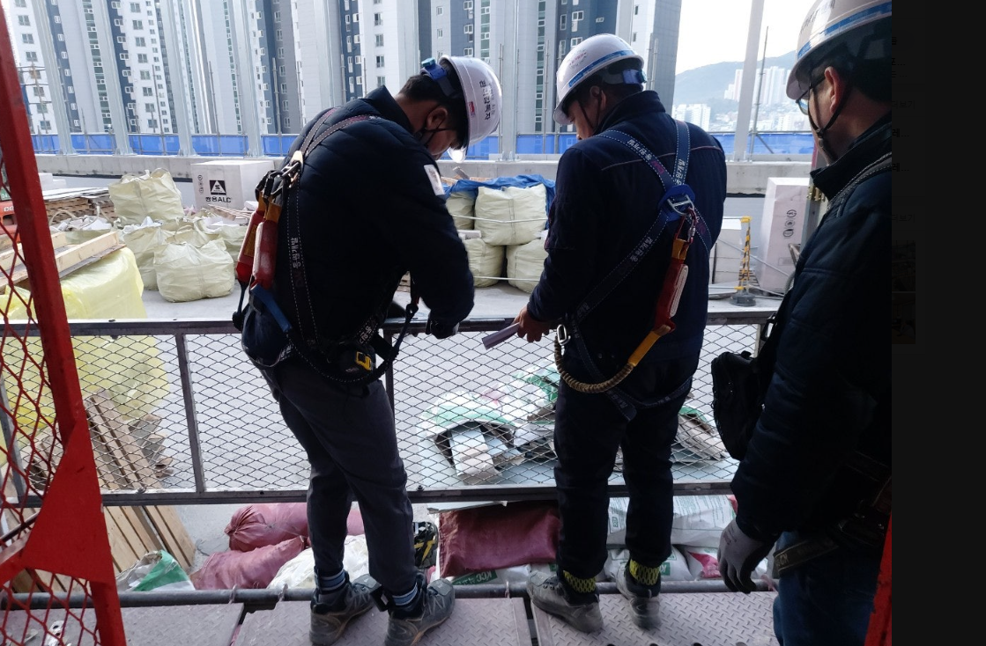
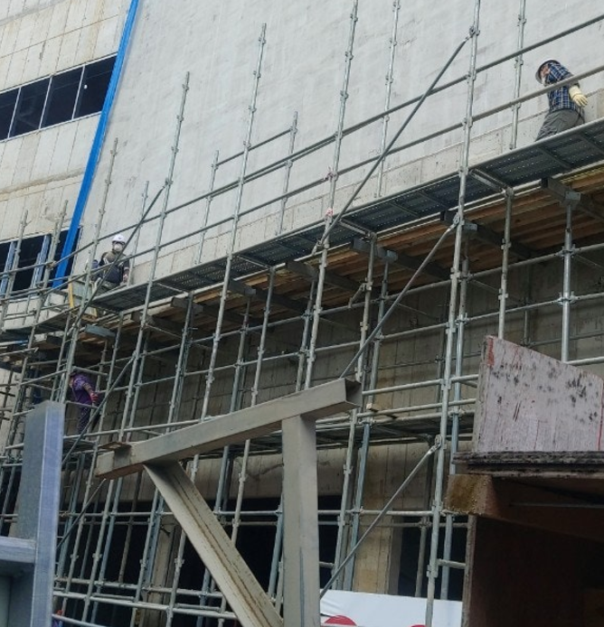
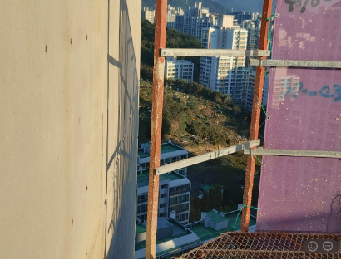
3.주간 위험성평가& 조치등록 (떨어짐)
조치등재 필요
5m
자재출입문 및 호이스트 상부 비상문 관리불량 (동일한 문제가 개선이 안됨 )

Slide 34
3.주간 위험성평가& 조치등록 (화재)
밀착관리 필요
-지속적인 확인-
내부천막으로 인해 시야식별 불능으로 추락사고 발생위험

Slide 35
3.주간 위험성평가& 조치등록 (떨어짐)
관리기준 이행
스토퍼 및 자재 남품차량 주변 자재정리불량으로
근로자 충돌 및 협착위험증대 위험포인트 관리집중

Slide 36
3. 사고사례

Slide 40
하반기 작업환경측정 결과 전파
용마루 타설/갱폼
80-85dB 사이 측정
24.06.28 이후 시행중.

Slide 41
하반기 작업환경측정 결과 전파
미래지엔씨 기계
80-85dB 사이 측정
24.06.28 이후 시행중.

Slide 42
하반기 작업환경측정 결과 전파
미래지엔씨 기계, 광도설비 에어컨 용마루 알폼 80-85dB 사이 측정

Slide 43
하반기 작업환경측정 결과 전파
< 결과 >
- 용마루 알폼 소음 89dB
- 단일물질/분진 등 불검출 및 기준 미만

Slide 44
하반기 작업환경측정 결과 전파
최종 결과 정리 사항.
- 하반기 작업환경측정 결과 소음 최고노출수준은 알폼 89.4dB(A)로 평가 – 초과는 아니지만 노출기준인 90dB(A)에 상응 하는 수준으로 소음 저감이 필요한 실태
2024.06.28 산업안전보건기준에 관한 규칙 – 청력보존 프로그램 시행 변경 사항 90
->85dB(A)
* 7/3 위험성평가회의록 상기 내용 전파,공지하였으므로 확인.
따라서 85dB(A)에 상응하는 공정은 청력보존프로그램 수립 및 정기교육시 청력 교육 실시 예정.
알폼을 제외한 나머지 공종은 소음 85dB(A) 미만으로 평가, 청력질환에는 큰 우려는 없으나 일부 감수성이 예민한 근로자는 달리 받아들일 수 있으므로 현장 공정상황에 따라 청력보호구 비치하여 근로자가 필요시 사용할 수 있도록 각 업체에서 관리 요망.

Slide 45
하반기 작업환경측정 결과 전파
최종 결과 정리 사항
소음제외 화학물질의 경우 노출기준 대비 가장 높은 유해인자는 용접흄으로 43.6%로 평가
기타광물성분진 11.6%, 산화철분진, 흄은 5.66%
용접흄의 경우 안전검사물질로 지정된 만큼 50%를 초과할 경우 환기설비에 대한 점검을 이행하여야 하므로 노출수준이 보다 높아지지 않도록 환기 및 관리 철저
유기화합물을 취급하는 공정(방수, 도장 등)에는 작업전 환기, 보호구 착용 철저
특수건강검진 주기에 맞게 실시
중독 /질식 사고 및 높은 농도에 근로자가 노출되지 않도록 관리 철저
옥외작업자의 경우 장시간 태양광에서 발생하는 자외선 노출로 건강장해 야기 – 유해물질로 지정 – 특수건강검진 철저
MSDS 물질자료 사전 검토, 작업장소 마다 근로자가 볼 수 있도록 경고표지와 함께 비치 하도록 조치.
※ ※ ※ 작업환경측정에 참여하였던 근로자 전원은 점검 대상이 될 수 있으므로 특수건강검진 철저.

Slide 46
4. 공지사항
1. 12월 중 갱폼해체로 인한 낙하물 사고예방관리 철저
2. 협소공간 진출입로 관리철저

Slide 47
5. 건의사항
1.특이사항 없음

Slide 48
6. 소장님 당부사항
1.동절기 안전보건관리기준 준수
*신규교육 시 검진, 혈압 등 확인관리실시
2.작업 투입 전 근로자 안전보건관리 육안확인철저

